Slide 1

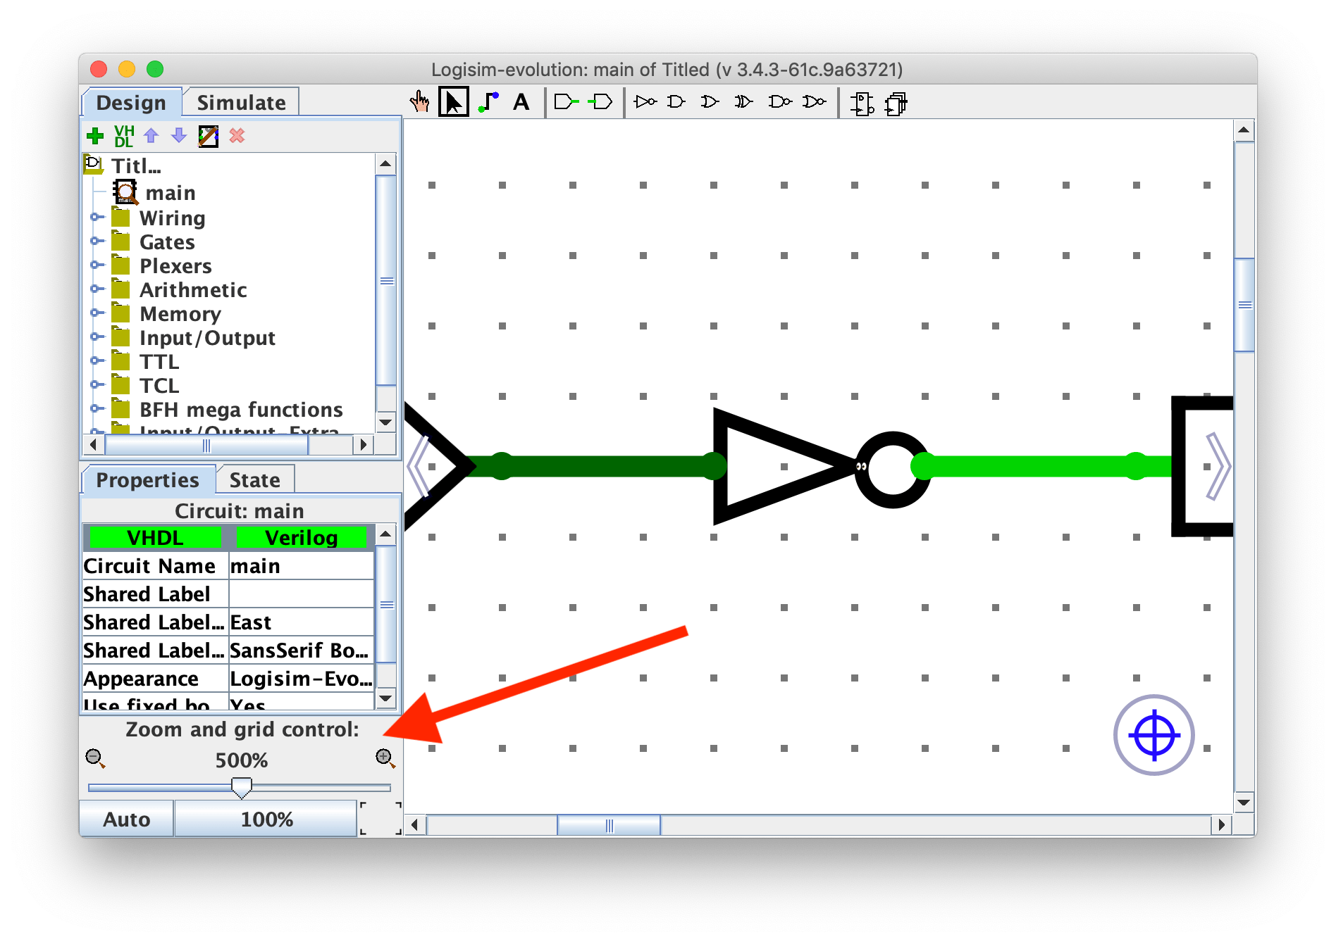
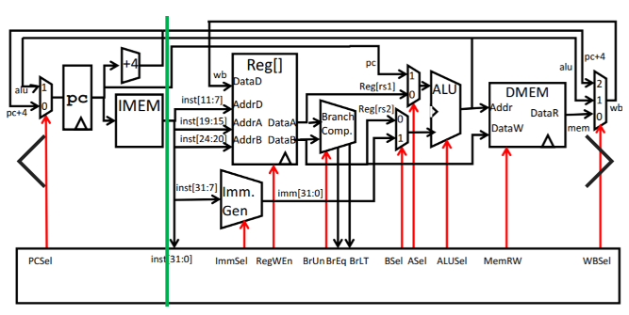
@热爱技术的果子
@热爱技术的果子
果子老师硬核分享
Logisim高级用法
分线器会不会？
简化电路图会不会？
数据位数扩展会不会？
@热爱技术的果子
@热爱技术的果子

Slide 2
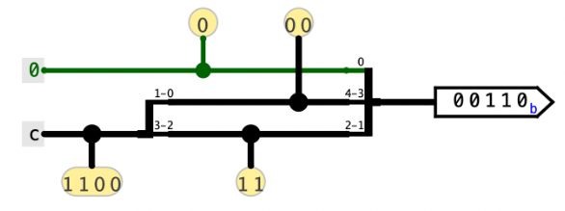

Splitter分线器
在 Logisim 里，Splitter（分线器） 是一种常用的元件，它的作用是把一条总线（bus）分解成若干位的单独信号，或者把多个单独的信号组合成一条总线。这样可以方便在电路设计中进行位宽的分割和组合，不需要手动连很多根线，从而让电路更加整洁、结构清晰。
请注意Splitter在最新的版本里也可以用作数据合并器，就是倒过来使用。
左边输入的是一个总线信号，包括 C 输入和 1100、11 等多位信号。
Splitter 按照配置把这些信号拆分成不同的位段，再组合成右侧的 5 位输出。
输出结果为 00110₂。其中：高两位是来自上方的常量 0，接着中间两位来自输入 11，最后一位来自 0。
这说明 Splitter 在这里起到的作用就是 从不同来源抽取指定的位段并拼接成一个完整的二进制数。

Slide 3
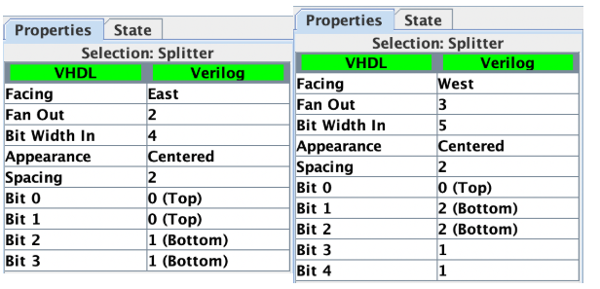
Splitter分线器
配置如下：
Facing: East分线器的主总线朝向右边（东），也就是输入/输出总线指向右。
Fan Out: 2表示把主总线分成 2 路输出。
Bit Width In: 4主总线的位宽是 4 位，即输入的是一个 4 位的二进制数（如 1100）。
Appearance: Centered分线器的外观采用居中布局。
Spacing: 2各分线之间的间距是 2 个单位，影响绘图显示，不影响逻辑。
数据的每个Bit通过设置不同的数字确定哪些bit分到一起，比如图片是0或1（因为Fan out设置为2，所以只有两种数字）

Slide 4
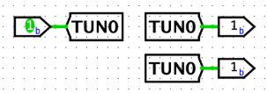
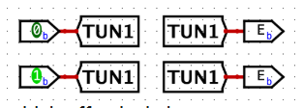
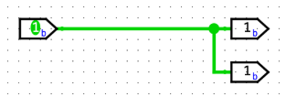

2.Tunnels 隧道
在 Logisim 里，Tunnel（隧道） 是一种用于电路连线的元件，它能让设计者把逻辑信号在电路图中“传送”到远处，而不需要画一条长长的连线。多个同名的 Tunnel 会自动连接在一起，相当于隐形的导线。这种方式可以让电路图更整洁、易读，特别适合在复杂电路中把控制信号、时钟或多位总线在不同模块之间传递。
等效
等效
右边是错误的：当你把 0 和 1 同时接到一条线上，就等于一个驱动器强制输出 0，另一个驱动器强制输出 1，逻辑上是不可满足的，所以 Logisim 会报错

Slide 5
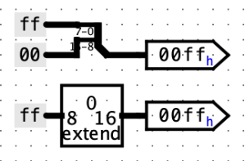
3.Extenders 扩展器
在 Logisim 里，Extender（扩展器） 用于改变总线或信号的位宽，常见于从小位宽扩展到大位宽的场景。它有两种主要方式：一种是 Zero Extension（零扩展），在高位补 0，例如把 1010₂（4 位）扩展成 00001010₂（8 位）；另一种是 Sign Extension（符号扩展），在高位补上符号位的值，例如 1010₂（最高位 1 表示负数）扩展成 11111010₂（8 位）。扩展器常用于算术运算、地址计算或不同位宽电路之间的信号对接，使数据在不同模块之间能够正确传递。
下图将8位线扩展到16位线的零延伸的实现：
既可以使用splitter合并也可以用拓展器

